Slide 1

שיעור עברית לכיתות א-ב
נוֹשֵׂא הַשִּׁעוּר: הַסִּפּוּר: "סְתָם וִילוֹן" מֵאֵת מִִירִיק שְׂנִיר
הַמּוֹרָה: אילנה מסט
נָא הִצְטַיְּדוּ בְּמַחְבֶּרֶת, בְּעִפָּרוֹן, בִּצְבָעִים, בַּחֲתִיכַַַת בַּד (צָעִיף אוֹ מַפִּית)
Notes:
כתבו את המלל בהתאם ואת הציוד הדרוש.

Slide 2

מָה צָפוּי לָנוּ בַּשִּׁעוּר הַיּוֹם?
נַקְשִׁיב לַסִּפּוּר "סְתָם וִילוֹן" מֵאֵת מִירִיק שְׂנִיר.
נִכְתֹּב מִלִּים מֵהַסִּפּוּר.
נִקְרָא אֶת הַסִּפּוּר ונֵצֵא בְּיַחַד עִם הַיַּלְדָּה שֶׁבַּסִּפּוּר לְמַסָּע בַּדִּמְיוֹן.
תוֹךְ כְּדֵי הַקְּרִיאָה נְשַׁחֵק בְּמִטְפַּחַת.
Notes:
שלום ילדים חמודים, מה שלומכם? שמי אילנה, אני כל כך שמחה להיות כאן איתכם היום. אני מאוד מקווה שתיהנו בשיעור הזה. כפי שאתם רואים, היום:
נַקְשִׁיב לַסִּפּוּר "סְתָם וִילוֹן" מֵאֵת מיריק שְׂנִיר.
נֵצֵא בְּיַחַד עִם הַיַּלְדָּה שֶׁבַּסִּפּוּר לְמַסָּע בַּדִּמְיוֹן.
נִכְתֹּב מִלִּים מֵהַסִּפּוּר.
נִקְרָא אֶת הַסִּפּוּר וְתוֹךְ כְּדֵי הַקְּרִיאָה נשׁחֵק בְּמִטְפַּחַת.
מוכנים? מתחילים!

Slide 3




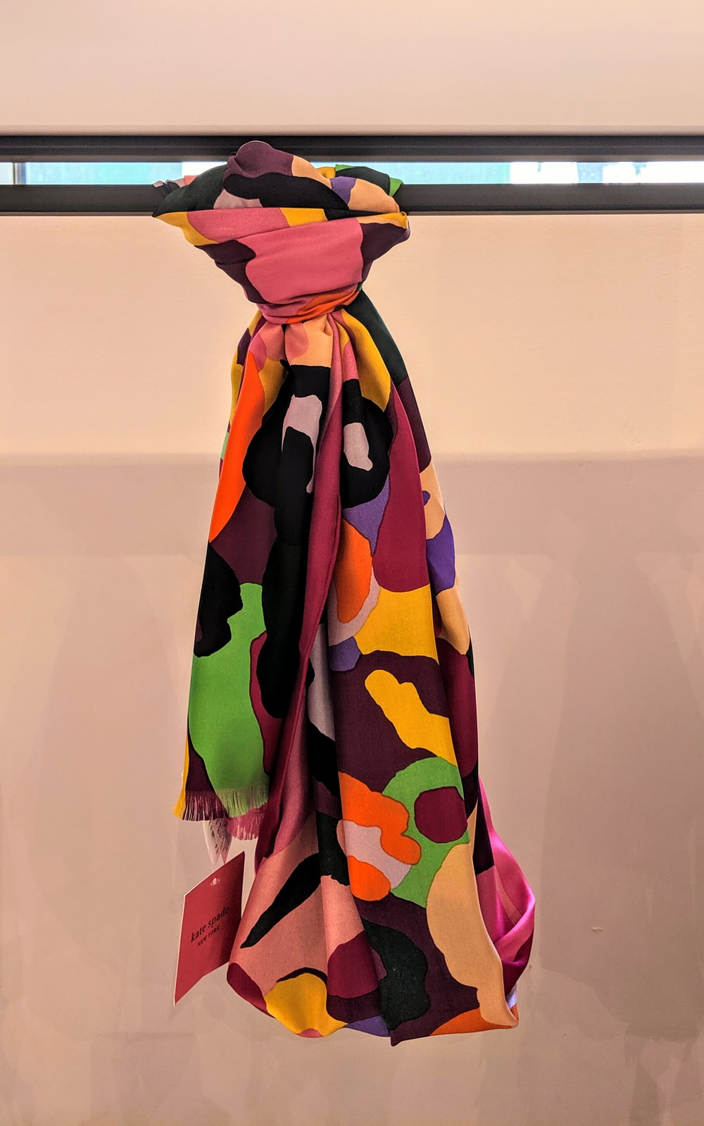

מָה לְהָבִיא לְשִּׁעוּר?
מַחְבֶּרֶת
חֲתִיכַת בַּד מִכָּל סוּג שֶׁתִּבְחֲרוּ - צָעִיף, מַפִּית אוֹ אֲפִלּוּ בֶּגֶד אָהוּב.
עִפָּרוֹן
צְבָעִים
Notes:
לפני שנתחיל בואו נראה מה צריך להביא לשיעור?
עפרון, צבעים, מחברת, חתיכת בד מכל סוג שתבחרו. גשו להביא. אני ממתינה.
כשיחזרו – שהמורה תראה את הצעיף שהיא הביאה!

Slide 4
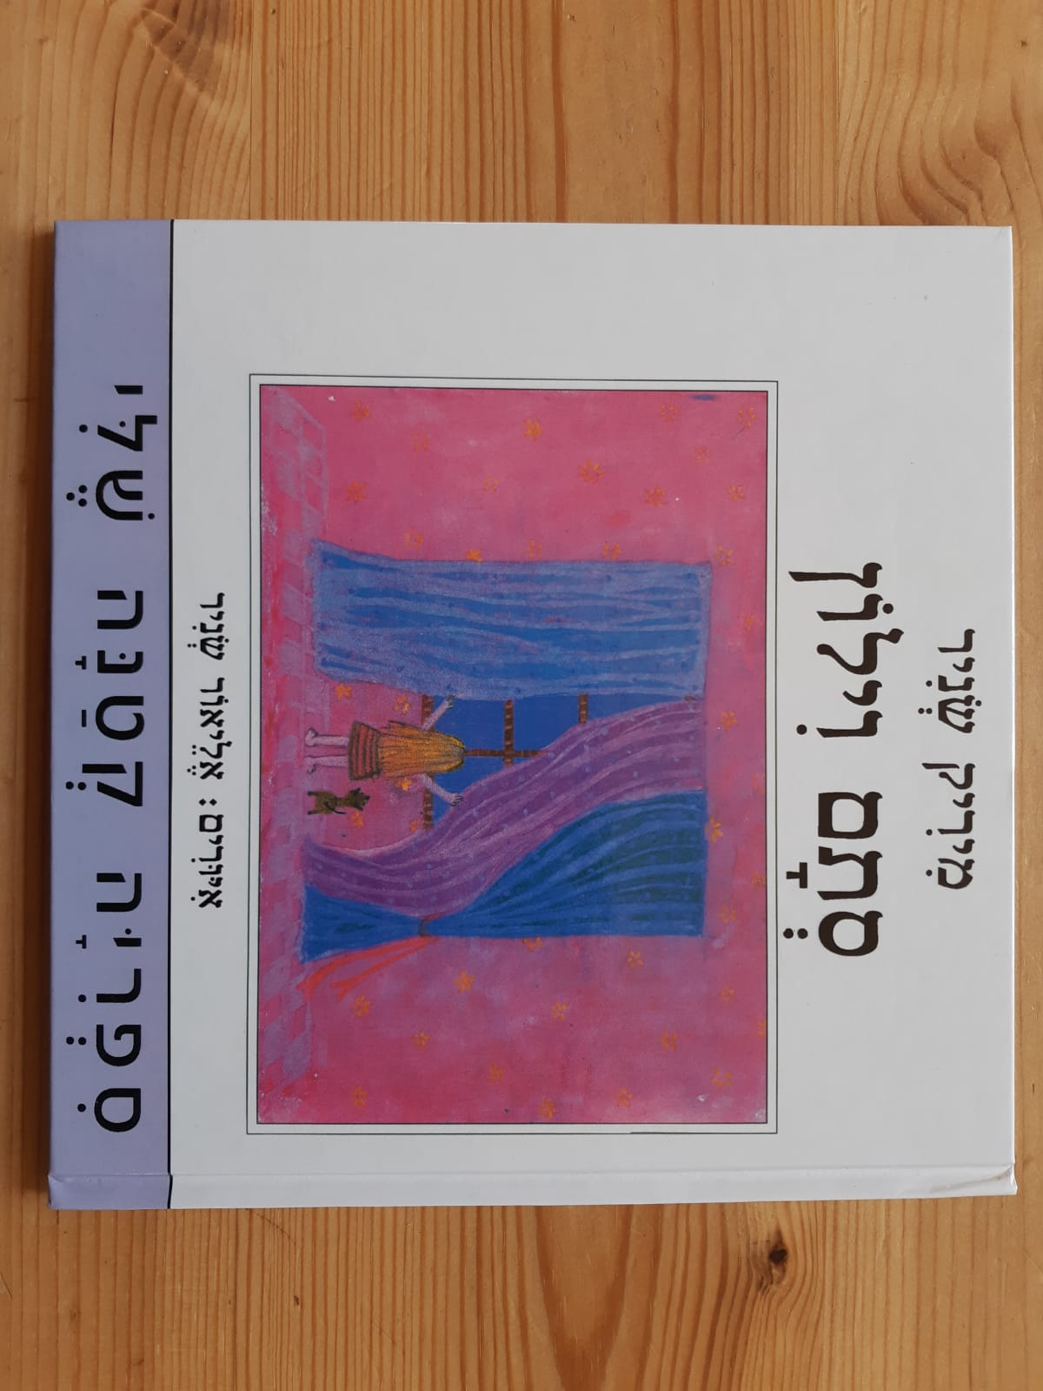

עוֹצְרִים! מִתְבּוֹנְנִים! חוֹשְׁבִים! קוֹרְאִים!
בּוֹאוּ נִתְבּוֹנֵן בַּכְּרִיכָה שֶׁל הַסֵּפֶר:
מָה אֲנַחְנוּ רוֹאִים בָּאִיּוּר?
אֵיךְ קוֹרְאִים לַסֵּפֶר?
מִי כָּתְבָה אֶת הַסִּפּוּר?
מִי אִיְּרָה?
Notes:
ילדים הנה הספר אותו נקרא היום.
התבוננו באיור. מה רואים? שימו לב לצבעים , לרקע הוורדרד, לוילון. מה נוכל להגיד על הוילון? הוילון צבעוני. אני רואה שהצבעים שלו מאוד מיוחדים: יש בו גוון כחלחל, איזה צבע מסתתר בתוך המילה "כחלחל"? נכון כחול. כחלחל הוא קצת יותר בהיר מכחול, וגוון תכלכל- איזה צבע מסתתר במילה "תכלכל"? נכון. תכלת. תכלכל הוא גוון בהיר יותר של תכלת, וגוון סגלגל- שבתוכו מסתתר הצבע הסגול. רק בהיר יותר. תראו איזה יופי של וילון!
וכאן למטה עומדת ילדה, ומה לדעתכם עושה הילדה? מעניין...
איך קוראים לסיפור? בואו נקרא: "סתם וילון". סתם וילון? מה זאת אומרת? אם זה סתם וילון אז מדוע כותבים עליו סיפור? כשאני מתבוננת על הוילון הזה הוא דווקא נראה לי מאוד מיוחד, לא סתם וילון. מוזר...למה קוראים לספר "סתם וילון"?
לסופרת-מי שכתבה את הסיפור, קוראים מיריק שניר. ואת האיורים איירה אליאור שניר. לפני שנקרא את הסיפור אגלה לכם שהכנתי לכם שתי הפתעות לאורך השיעור. נתחיל בהפתעה הראשונה: מיריק שניר, זוכרים? הסופרת, הגיעה במיוחד לשיעור שלנו כדי לספר לכם את הסיפור. בואו נצפה ונקשיב...

Slide 5
מַתְחִילִים בְּכֵיף
מִירִיק שְׂנִיר מְסַפֶּרֶת

Slide 6
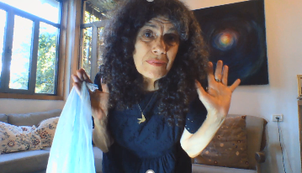
מַתְחִילִים בְּכֵיף
Notes:
להקרין כאן את הסרט:
"שקופית 6 מיריק שניר"
תודה למיריק שסיפרה לנו את הסיפור. הייתי כל כך רוצה לדעת מה דמיינתם ועל מה חשבתם כשהקשבתם לסיפור? האם יכולתם לראות בדמיונכם את הילדה שבסיפור? את הוילון? את הצעיף? את השימלה ואת הארמון?

Slide 7
עַכְשָׁיו כּוֹתְבִים
Notes:
כדי שנוכל ביחד לקרוא את הסיפור בקלות ובקלילות אנחנו נכתוב כמה מילים מהסיפור. כשהקשבתם לסיפור, האם שמתם לב למילים או למשפטים שחזרו על עצמם?
אני שמעתי את המילים: יופי של.... יופי של.... על מה נאמר? מה היה שם? נכון...יופי של וילון.
פתחו בבקשה את המחברת שהבאתם וכתבו את המילה: וילון. על המסך מופיע סרגל אותיות. כמו בכיתה שלכם. אתם יכולים להיעזר בו בזמן הכתיבה. אני מחכה. כותבת על הלוח את המילה וילון.
זוכרים מה היה הדבר הראשון שהילדה עשתה מהוילון? (המורה כורכת את הבד מסביב לצוואר), נכון זה צעיף. האם גם אתם ילדים יכולים לכרוך ברכות ובעדינות את הבד שהבאתם על הצוואר? וואוווו תראו...יש לי יופי של צעיף. בבקשה כתבו את המילה: "צעיף". ממתינה ולאחר מכן כותבת על הלוח את המילה: צעיף. שמתם לב ילדים שצעיף כותבים ב-ע'? ושה-פ בסוף היא סופית ?
הילדה בסיפור ממשיכה לשחק ולדמיין והיא יוצרת לה: יופי של.... שמלה. כעת כתבו את המילה: שמלה. שימו לב, את המילה שמלה כותבים ב-ש. כותבת על הלוח: שמלה.
לילדה שבסיפור היה וילון שממנו עשתה-צעיף ו-שמלה והייתה ממש כמו נסיכה שגרה ביופי של... ארמון. כתבו במחברת את המילה: ארמון. ממתינה ולאחר מכן כותבת על הלוח: ארמון.
יופי, לאחר שכתבתם את מהמילים, כשתפגשו אותן בסיפור, תוכלו לקרוא אותן יותר בקלות.
כעת בואו נקרא ביחד את הסיפור.

Slide 8
עַכְשָׁיו קוֹרְאִים
Notes:
כמו שהבטחתי לכם, מיד נפתח את הספר ונקרא אותו ביחד. הייתי כל כך רוצה לשמוע אתכם. אני אדמיין כאילו שאני שומעת אתכם, אבל אתם תקראו באמת. במהלך הסיפור נפגוש מילים מסומנות במסגרת אדומה, אתם תקראו אותן בקול ביחד איתי. מוכנים? סתם וילון.

Slide 9
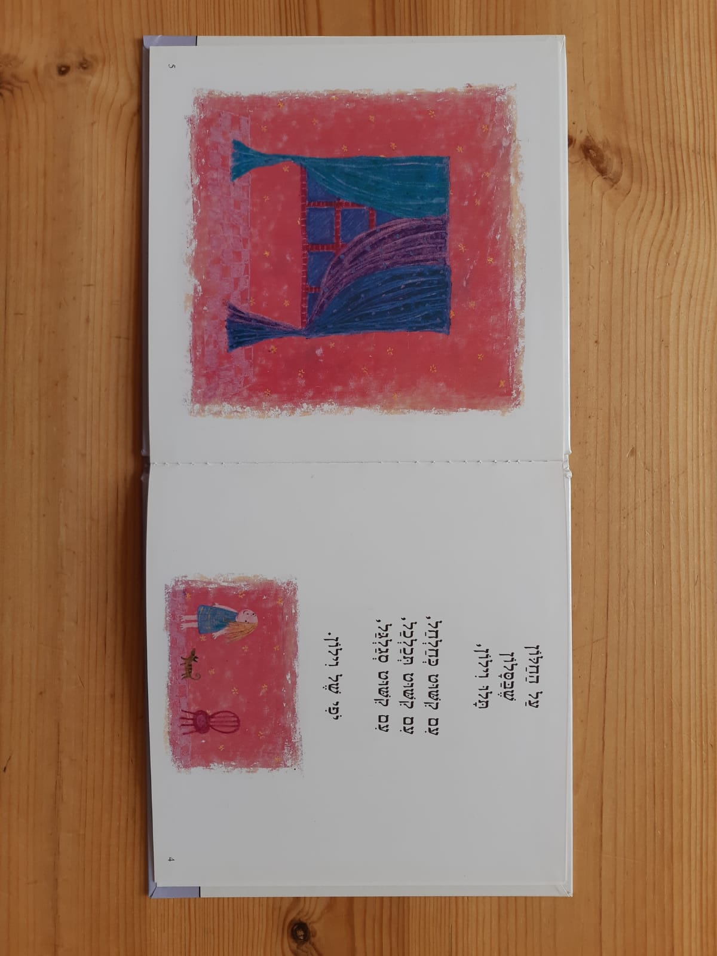
Notes:
המורה פותחת את הספר בדרמטיות -(מזכירה לכם לקרוא בקול איתי את המלים שאתם רואים במסגרת) על החלון שבסלון תלו...וילון. ילדים שימו לב למילים: כחלחל, תכלכל, סגלגל. זוכרים איזה צבע מסתתר בתוך המילה כחלחל? נכון. כחול...גוונים בהירים ועדינים של כחול, תכלת וסגול.
יופי של וילון- ילדים, מי לדעתכם אומר את המשפט הזה? או חושב שזהו "יופי של וילון"? אולי זאת הסופרת? או אולי זאת הילדה שמתבוננת ואומרת: "יופי של וילון"?
אם תתבוננו היטב תראו שהפנים שלה פונות אל הווילון שהיא מתבוננת בו, מגלה אותו. גם החתול שבאיור פונה אם אל הווילון היפה, אולי גם הוא מתבונן וחושב שזהו יופי של וילון.

Slide 10
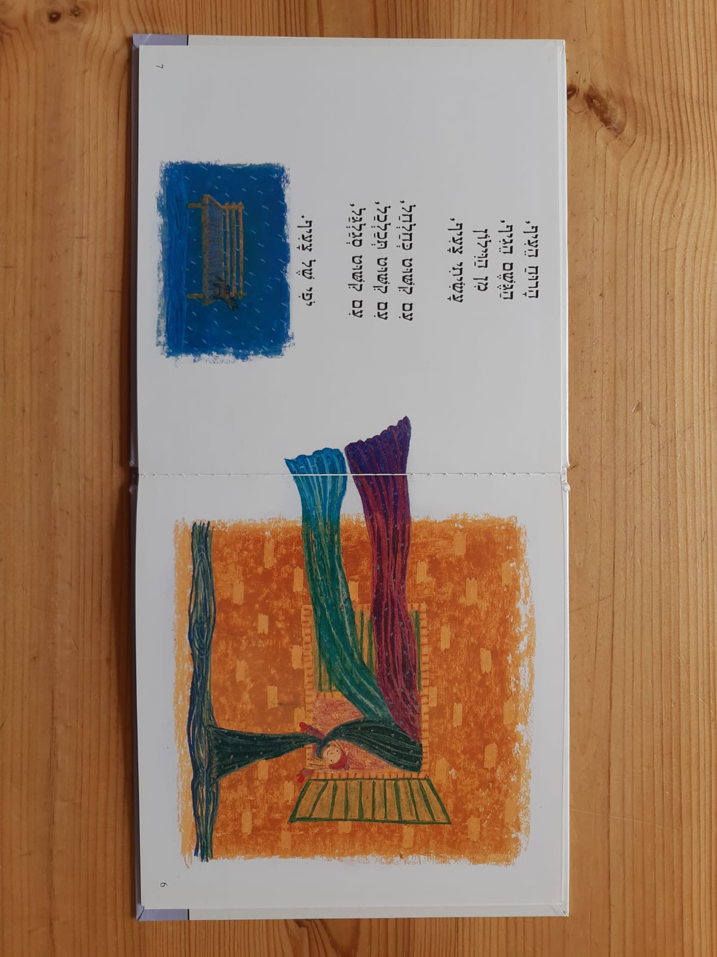
עַכְשָׁו קוראים
Notes:
הרוח העיף, הגשם הגיף?
את מה הרוח העיף? נראה לי שאת הוילון. אני מתבוננת באיור ואני רואה את הוילון מתעופף ברוח. הגשם הגיף. הגשם הגיף-סגר. אולי סגר את התריסים. כנראה שפתאום הייתה סערה. האם באמת הייתה? או אולי זה רק בדמיון של הילדה? אני קוראת שוב את המילים: הגיף, העיף...מה אתם שומעים? מה הצלילים האלו מזכירים לכם? נכון...הם נותנים לנו את התחושה של הרוח.
מן הוילון עשיתי...צעיף (המורה מדגימה עם הצעיף) עשיתי??? מי זאת שאומרת עשיתי? מי זאת שמספרת לנו את הסיפור שלה?...נכון הילדה
עם קישוט כחלחל, עם קשוט תכלכל, עם קישוט סגלגל...
"יופי של צעיף".

Slide 11
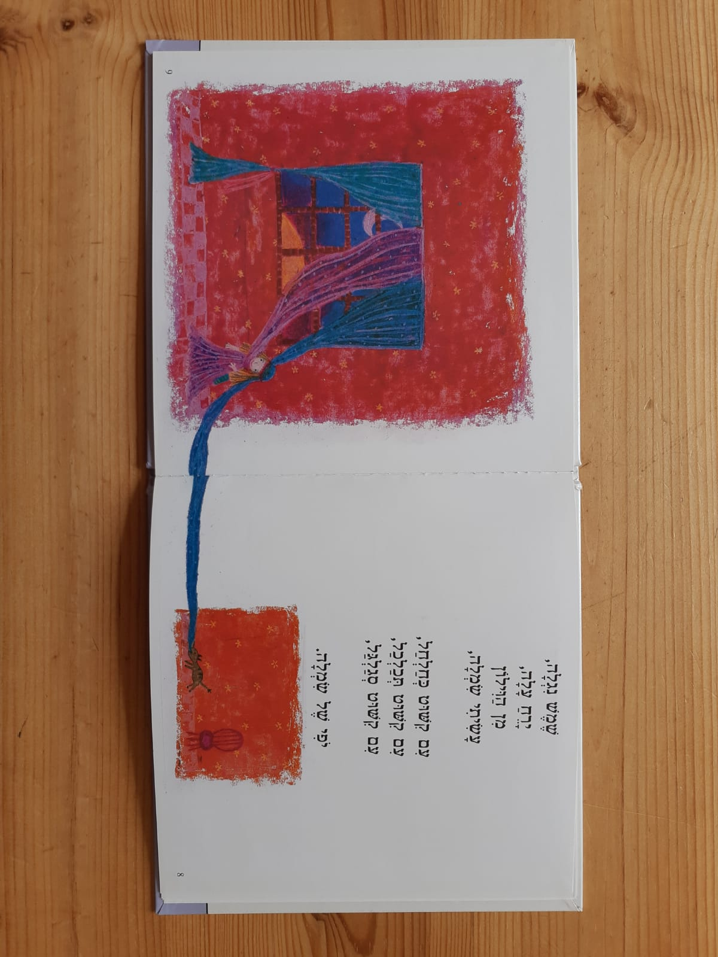
עַכְשָׁו קוראים
(עמודים 8-9 בספר)
שמש נגלה,
ירח עלה,
מן הוילון עשיתי שמלה,
עם קשוט כחלחל,
עם קשוט תכלכל,
עם קשוט סגלגל,
יופי של שמלה.
Notes:
"השמש נגלה, ירח עלה.... "מן הוילון עשיתי שמלה".
השמש נגלה/השמש התגלתה/ הופיעה (שמש אפשר לומר גם בזכר וגם בנקבה) הירח עלה. מתי השמש נגלית? נכון, בבוקר והירח מתי הוא עולה ומופיע? נכון בלילה, כל הזמן הזה מהבוקר עד הלילה הילדה שיחקה בוילון.
עם קשוט כחלחל, עם קשוט תכלכל, עם קשוט סגלגל
"יופי של שמלה".

Slide 12
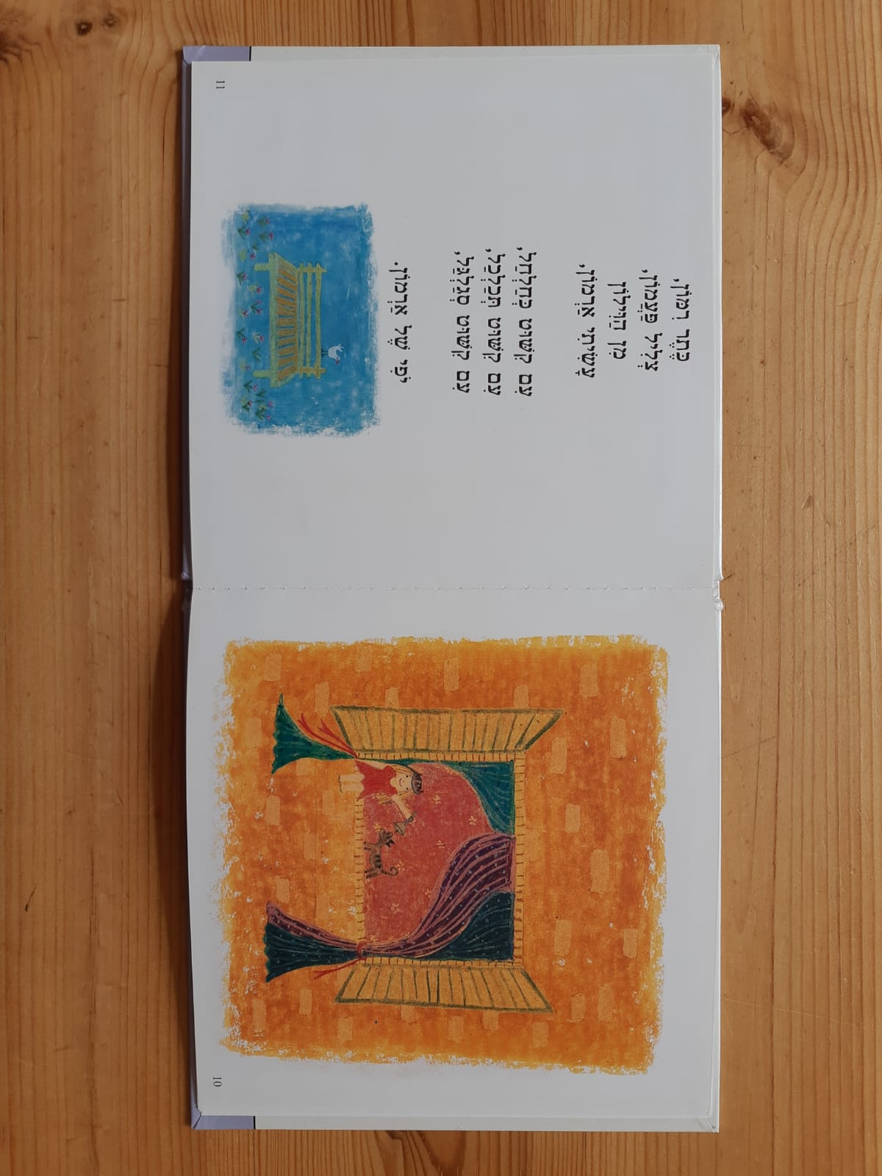
עַכְשָׁו קוראים
(עמודים 10-11 בספר)
כתר רימון,
צליל פעמון,
מן הוילון
עשיתי ארמון,
עם קשוט כחלחל,
עם קשוט תכלכל,
עם קשוט סגלגל,
יופי של ארמון.
Notes:
כתר רימון, צליל פעמון.
"מן הוילון עשיתי ארמון".
אני מדמיינת את הילדה שבסיפור, איך בהתחלה היא רק כרכה בעדינות את הוילון על צוארה כמו צעיף (המורה מדגימה), ואז יצרה לה שמלה. ו...כתר כמו של רימון (מציגה את הרימון מהחרס שמונח על השולחן ומראה את ה"כתר" שבקצה), צליל פעמון כעת היא עשתה לה ארמון. כמה נפלא! היא הופכת ממש לנסיכה.
שימו לב לאיור: איפה הילדה נמצאת? והחתול? מה היא אוחזת בידה? מה הם עושים? מה דעתכם, האם היא נראית לכם מרוצה? נראה לי שהיא ממש שמחה להיות נסיכה בארמון שיצרה.
עם קישוט כחלחל, עם קישוט תכלכל, עם קישוט סגלגל. "יופי של ארמון".

Slide 13
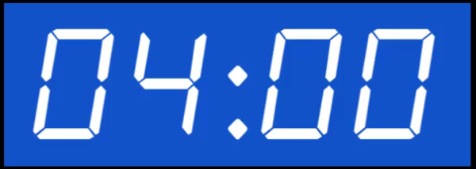
מְשַׂחֲקִים וְכוֹתְבִים
כִּתְבוּ וְצַיְּרוּ:
מִן הַבַּד שֶׁלִּי עָשִׂיתִי _________ וְגַם___________
וַאֲפִלּוּ_____________.
Notes:
אולי גם אתם ילדים רוצים לשחק קצת עם פיסת הבד שהבאתם לשיעור – צעיף, מפית או בגד - כמו הילדה בסיפור?
אתם מוזמנים לקחת את הבד שלכם, ופשוט לשחק איתו ולראות מה אתם רוצים לעשות איתו ומה אתם עושים ממנו. כתבו את מה שהצלחתם לעשות. הילדה עשתה – צעיף, שמלה, ארמון…
ועכשיו העתיקו את המשפט והשלימו -
מן הבד שלי עשיתי _____________ וגם __________________ ואפילו__________________.
תוכלו להוסיף אם תרצו ציור קטן של אחד הדברים שיצרתם.
טיימר 4 דקות

Slide 14
מְשַׂחֲקִים וְכוֹתְבִים
כִּתְבוּ וְצַיְּרוּ:
מִן הַבַּד שֶׁלִּי עָשִׂיתִי כַּדּוּר וְגַם נָחָשׁ
וַאֲפִלּוּ מַסֵּכָה.
Notes:
תראו מה אני עשיתי..
"מן הבד שלי אני עשיתי "
ועכשיו נחזור לקריאת הסיפור, מוכנים?

Slide 15
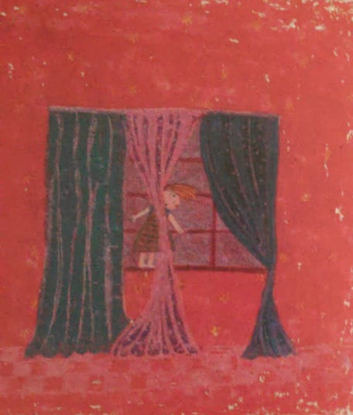
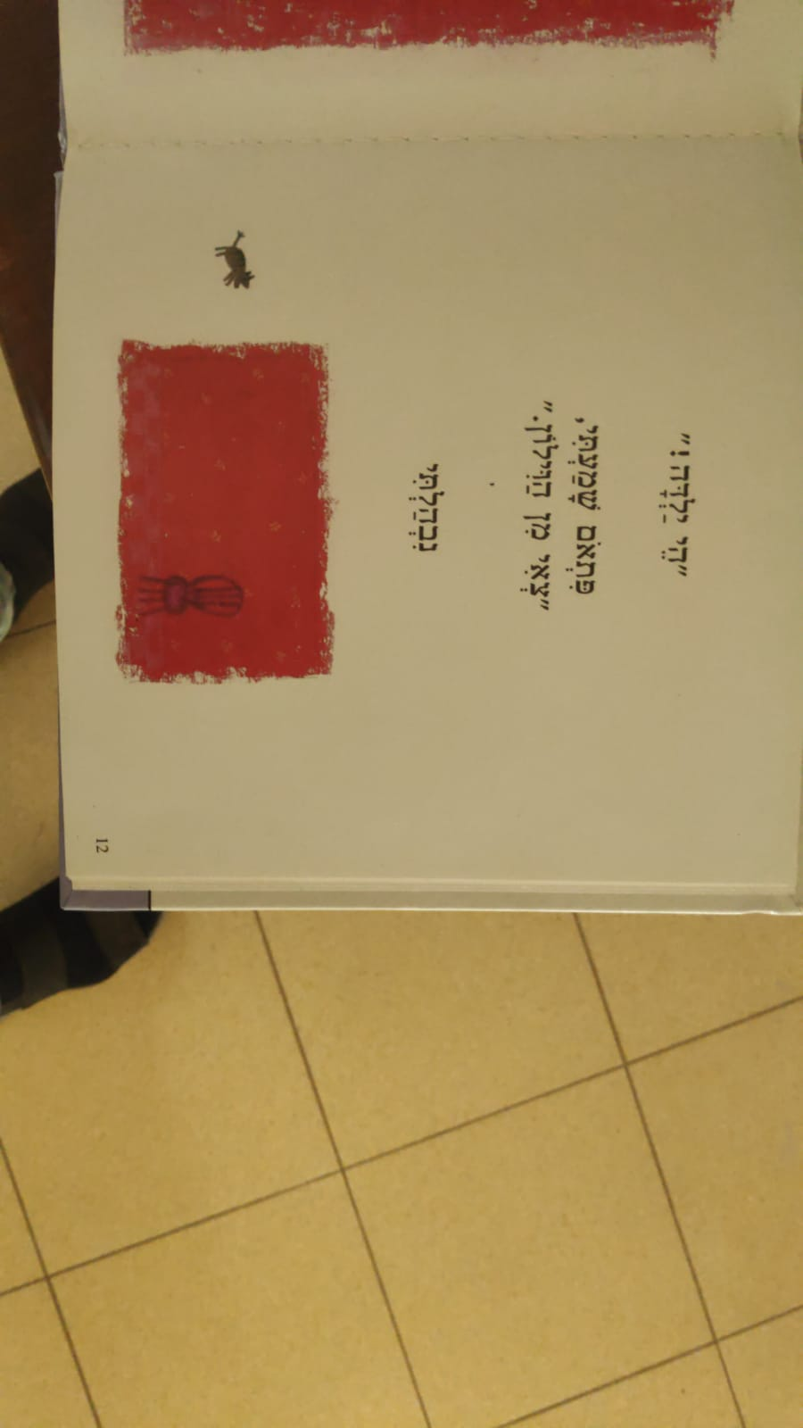
עַכְשָׁו קוראים
(עמודים 12-13 בספר)
"הי ילדה!"
פתאום שמעתי,
"צאי מהוילון."
נבהלתי
Notes:
"הי ילדה..." לקרוא את הכול.
ילדים מי אומר את זה לילדה? אנחנו לא יודעים, זה לא כתוב, ולמה היא כל כך נבהלה?
אולי כי הייתה שקועה בעולם הדמיון שלה? ואולי כי מי שאמר לה את זה מאוד כעס עליה? שימו לב להבעת הפנים שלה...היא נראית מבוהלת.

Slide 16
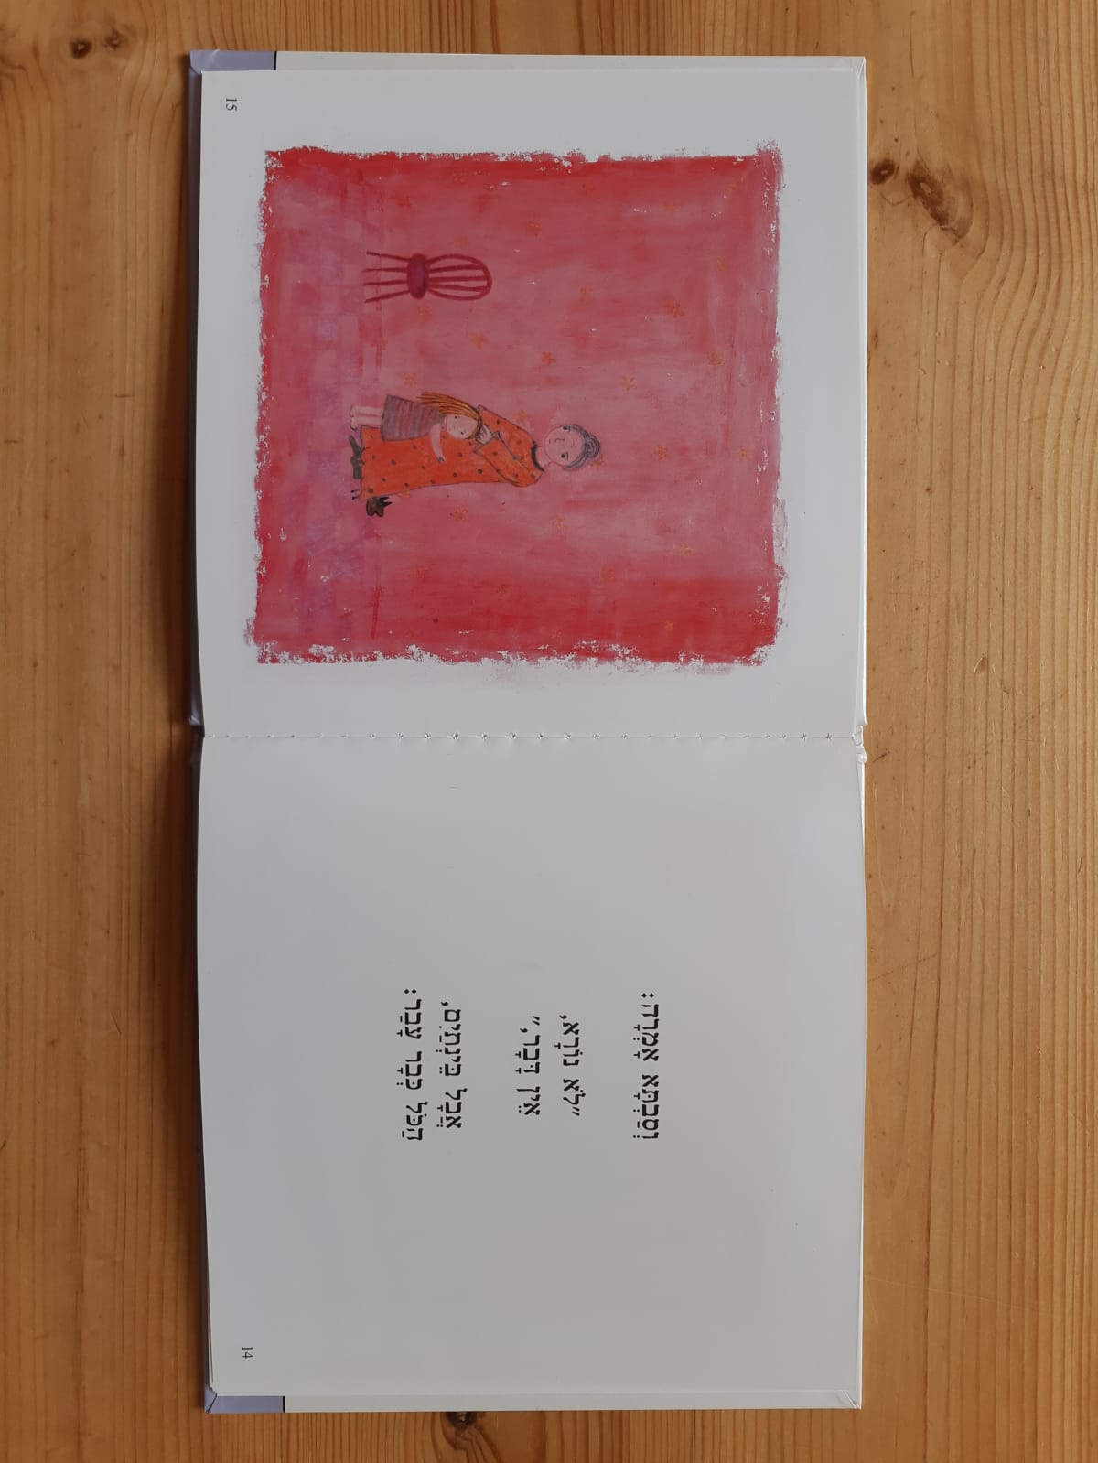
עַכְשָׁו קוראים
(עמודים 14-15 בספר)
וסבתא אמרה:
"לא נורא,
אין דבר,"
אבל בינתים,
הכל כבר עבר:
Notes:
וסבתא אמרה: "לא נורא, אין דבר". למה סבתא אומרת לא נורא אין דבר?
ילדים איך אתם מרגישים כשאומרים לכם "לא נורא" אין דבר" על משהו שקרה לכם/הכאיב לכם/או הבהיל אתכם? האם זה עוזר לכם? מרגיע אתכם?
בואו נמשיך לקרוא...
אבל בינתיים, הכול כבר עבר:

Slide 17
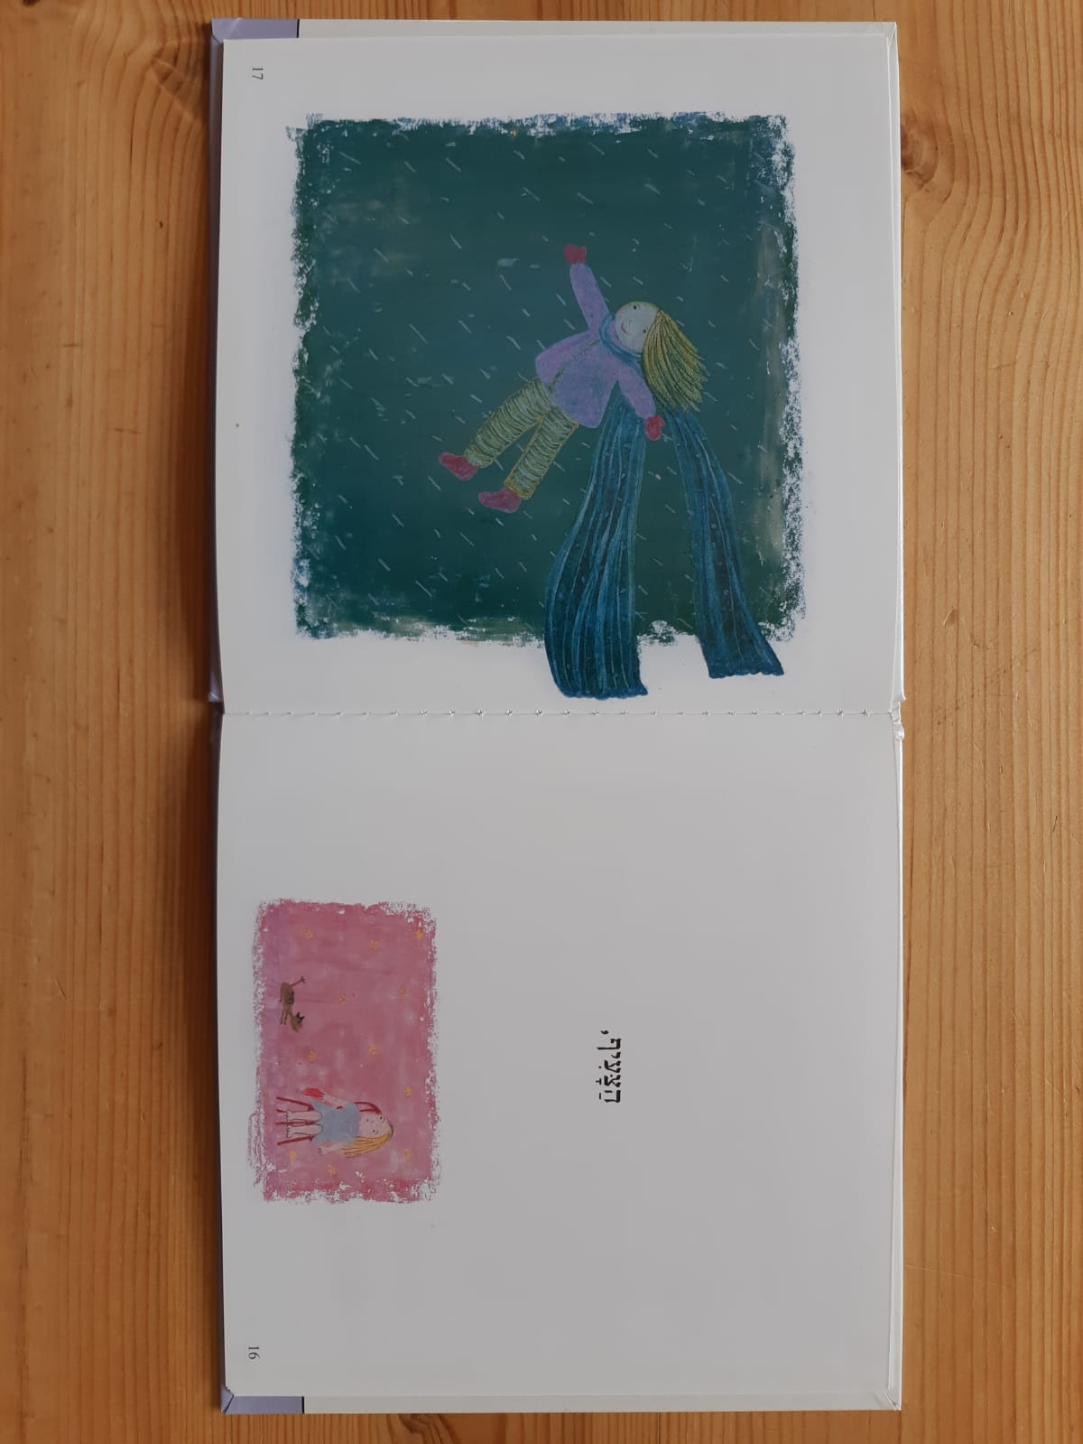
עַכְשָׁו קוראים
הצעיף,
השמלה,
הארמון,
ונשאר
רק וילון,
סתם וילון.

Slide 18
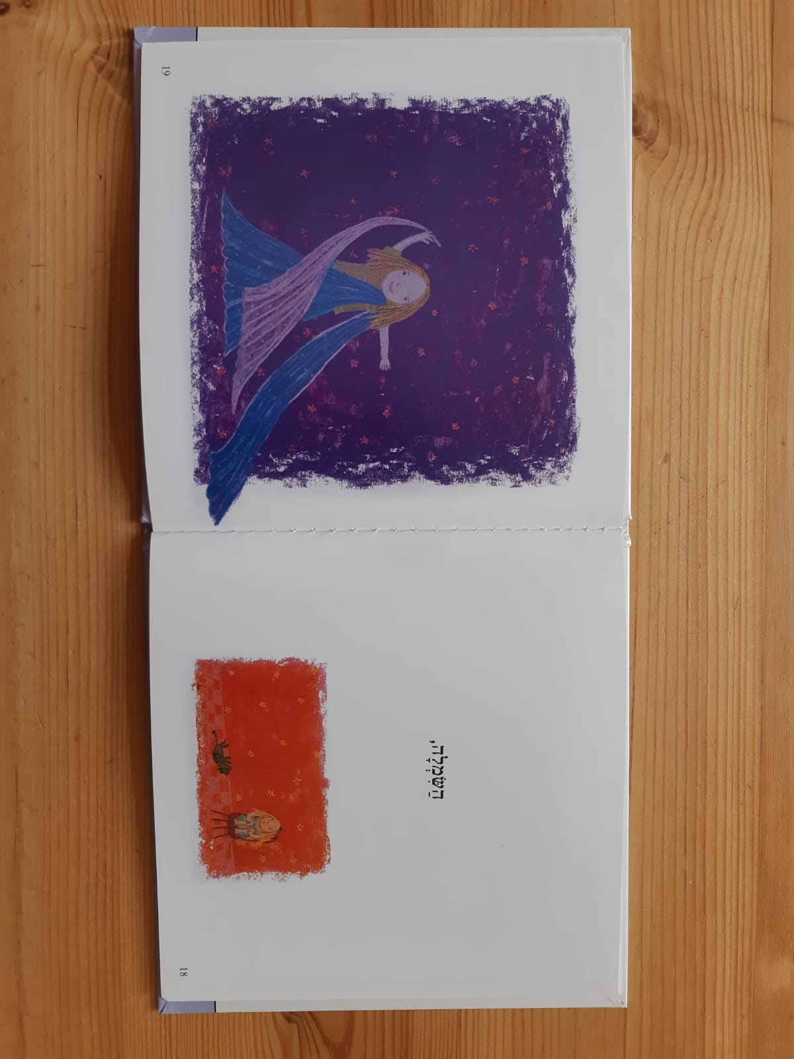

Slide 19
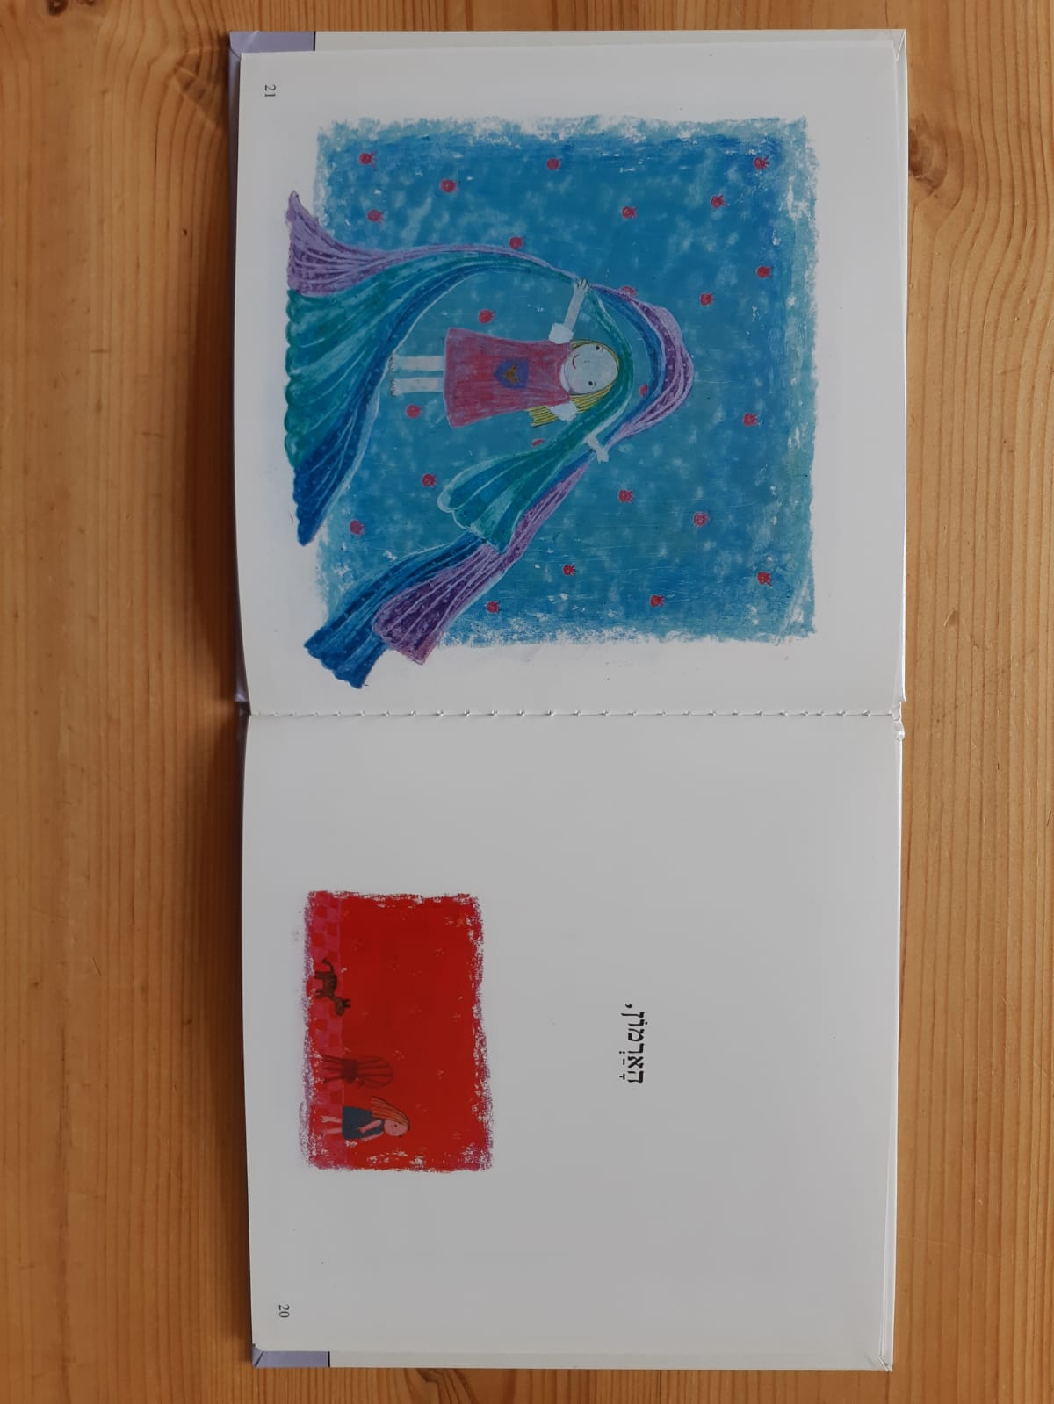

Slide 20
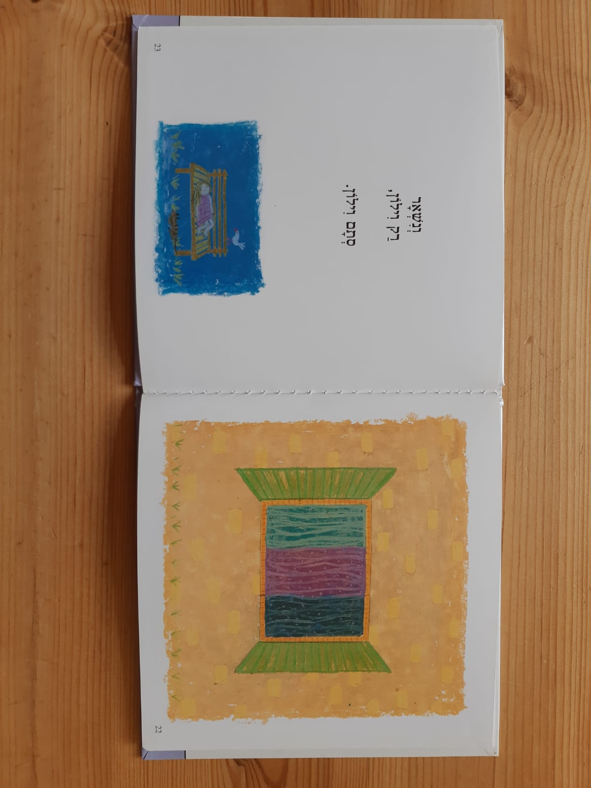
Notes:
"ונשאר רק וילון, סתם וילון". אז מה אתם חושבים ילדים. אחרי שקראנו את הסיפור והכרנו את הילדה ששיחקה עם הוילון ויצרה דברים נפלאים מהדמיון. האם זה היה באמת היה סתם וילון? או שאולי עבור הילדה שלנו בסיפור היה זה וילון מיוחד? אני חושבת שאתם צודקים. לילדה שבסיפור זה ממש לא היה סתם וילון.
ילדים סיימנו לקרוא את הסיפור. מקווה שאהבתם את הסיפור ונהניתם מהסיפור ומהאיורים שלו כמוני. אני בטוחה שהמילים שכתבתם בתחילת השיעור עזרו לכם לקרוא ביחד איתי, בקלות ובקלילות.
כעת נכתוב בעקבות הסיפור...

Slide 21
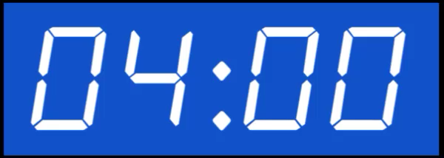
כּוֹתְבִים בְּעִקְבוֹת הַסִּפּוּר
פַּעַם כְּשֶׁשִּׂחַקְתִּי ב...
פִּתְאוֹם...
Notes:
האם גם לכם קרה ששקעתם בעולם של דמיון או משחק? ואולי גם לכם הפריעו ממש כמו לילדה בסיפור? איך הגבתם? האם גם אתם נבהלתם? או אולי כעסתם? האם הצלחתם לחזור לאחר מכן למשחק?
עכשיו תוכלו לכתוב במחברת על חוויה משלכם.
בואו נתחיל את המשפט הראשון....
פעם כששחקתי ב...אתם תמשיכו: במה שיחקתם? האם נהניתם? האם שיחקתם לבד או עם חבר/ה?
פתאום... משהו קרה-שהפריע שהפסיק את המשחק. מה קרה? מה הרגשתם? האם היה מישהו שכמו הסבתא בסיפור אמר – "לא נורא אין דבר". האם הצלחתם לחזור לשחק? באותו יום? ביום אחר? כתבו וציירו ציור מתאים.
טיימר של 4 דקות
חזרתי אליכם ילדים...אני מניחה שאתם באמצע הכתיבה עם הסיפורים או הציורים. תוכלו להמשיך גם לאחר השיעור.
אם תרצו תוכלו לשתף את ההורים שלכם, לשלוח לסבא ולסבתא, להביא לכיתה ולהראות למורה. אני בטוחה שזה יהיה יופי של סיפור.

Slide 22

מְסַיְּמִים בַּשִּׁיר...
הַשִּׁיר "סְתָם וִילוֹן"
Notes:
ועכשיו הגענו להפתעה האחרונה...
הסיפור שקראנו ביחד הוא גם שיר.
בואו נקשיב ונצטרף לשירה.
להשמיע כאן את הקובץ:
"שקופית 22 שיר"

Slide 23
מְסַיְּמִים וּמְסַכְּמִים
יָצָאנוּ לְמַסָּע בַּדִּמְיוֹן בְּעִקְבוֹת יַלְדָּה וּסְתָם וִילוֹן.
הִקְשַׁבְנוּ לַסּוֹפֶרֶת מִירִיק שְׂנִיר מְסַפֶּרֶת אֶת הַסִּפּוּר שֶׁכָּתְבָה.
כָּתַבְנוּ מִלִּים מֵהַסִּפּוּר.
קָרָאנוּ יַחַד אֶת הַסִּפּוּר.
כָּתַבְנוּ חֲוָיָה אִישִׁית בְּעִקְבוֹת הַסִּפּוּר.
הִקְשַׁבְנוּ לָשִׁיר.
Notes:
מה אתם אומרים ילדים? נכון שזה נפלא שסיפור אפשר לקרוא, להמחיז, לדמיין ואפילו לשיר? כל כך הרבה דברים עשינו היום.
אז בואו נסכם...מה היה לנו בשיעור?
יצאנו למסע בדמיון בעקבות ילדה ו...סתם וילון.
הקשבנו לסופרת מיריק שניר מספרת את הסיפור שכתבה.
כתבנו מילים מהסיפור.
קראנו יחד את הסיפור.
כתבנו חוויה אישית בעקבות הסיפור.
הקשבנו לשיר.
תודה ילדים שלמדתם איתי. נהניתי מאוד. להתראות.

Slide 24


